Slide 1

Let's puzzle!

Slide 2
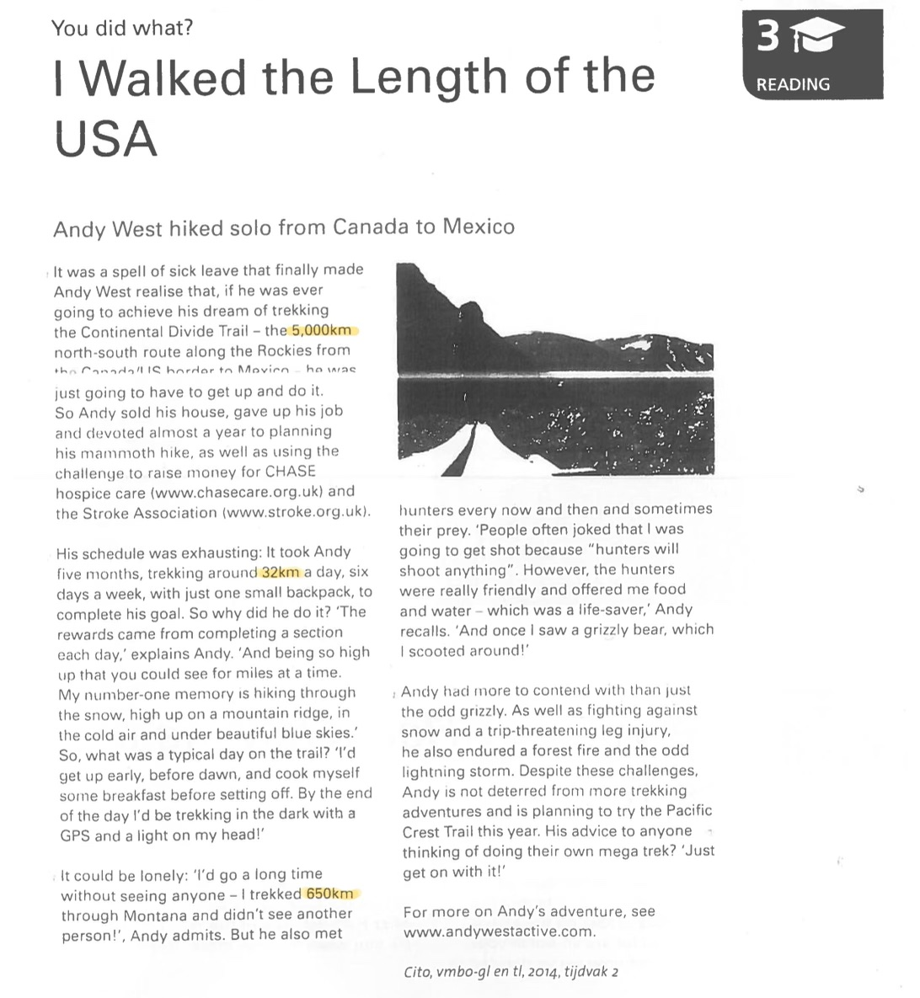
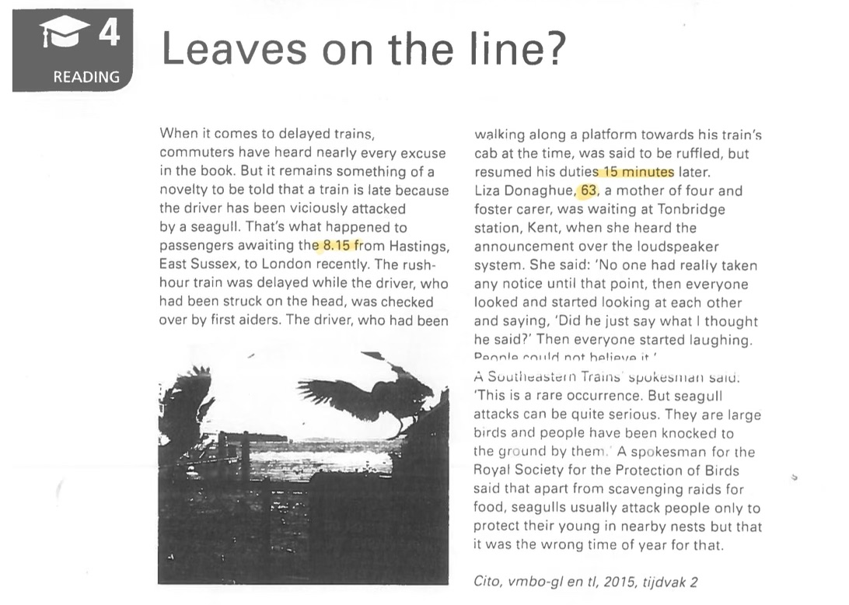
Leesinstrument 1: Scannend lezen
Getallen
Cijfers
Data
…

Slide 3
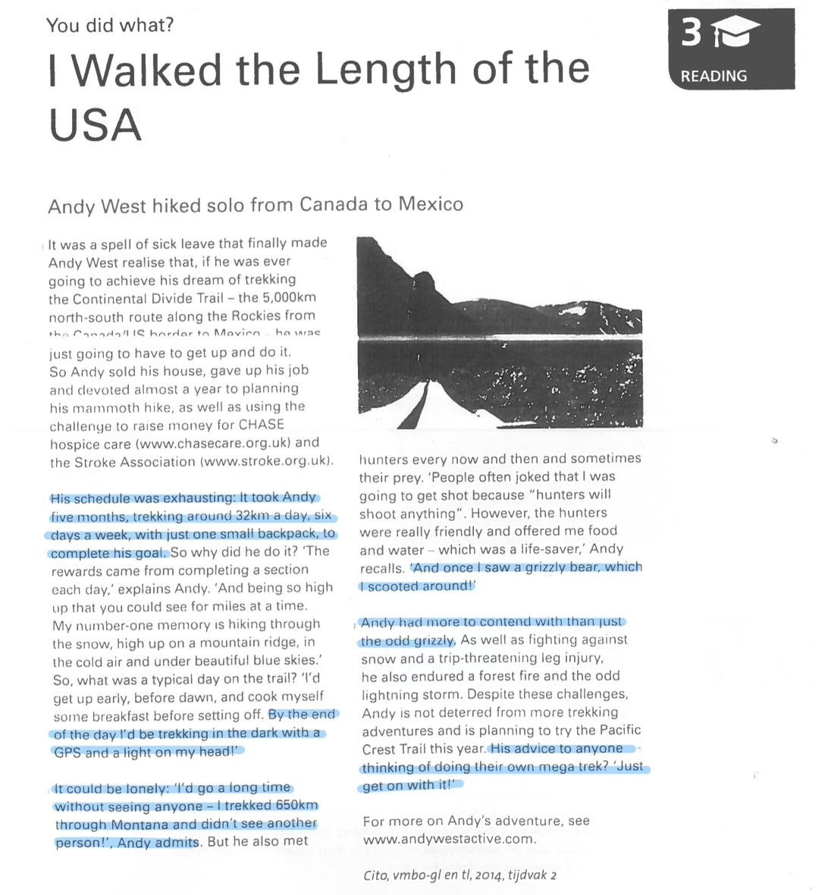
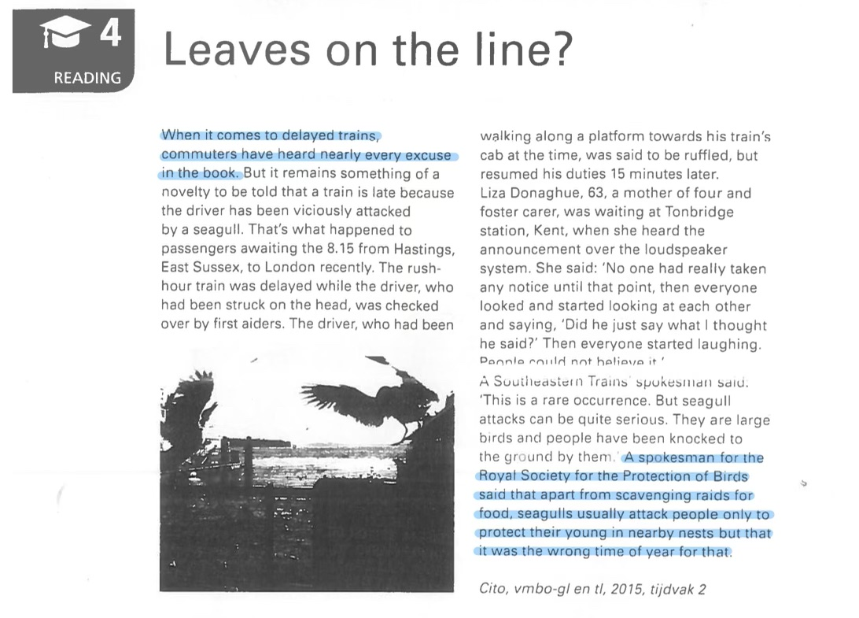
Leesinstrument 2: Oriënterend lezen
Eerste en laatste zin van de alinea lezen

Slide 4
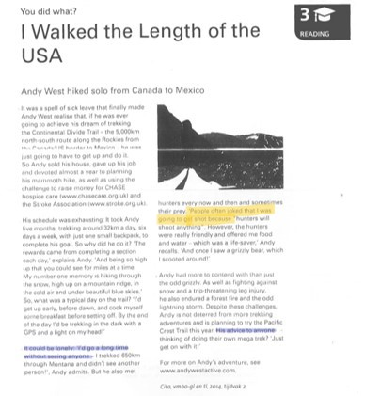
Leesinstrument 3: Intensief lezen
Mening van de schrijver
Gevoel/emotie erachter.
(Specifieke) argumenten.
Details.

